Slide 1
Instituto Piaget CCH
Equipo 7

Slide 2
Maestros Participantes
Alma García Cornejo | Biología
Gladys Levy Djaddah | Derecho
Leticia Guerrero Díaz | Cálculo diferencial e Integral.

Slide 3
Ciclo escolar en el que se llevará a cabo
2 0 1 8 - 2 0 1 9

Slide 4
Nombre del portafolio / proyecto
Generando nuestros alimentos

Slide 5
Índice de apartados del portafolio
Producto C.A.I.A.C. Concluisiones generales
Producto3. fotografías de la sesión
Organizador Gráfico

Slide 6
1. Producto C.A.I.A.C. Concluisiones generales

Slide 7
1. Producto C.A.I.A.C. Concluisiones generales

Slide 8
1. Producto C.A.I.A.C. Concluisiones generales

Slide 9
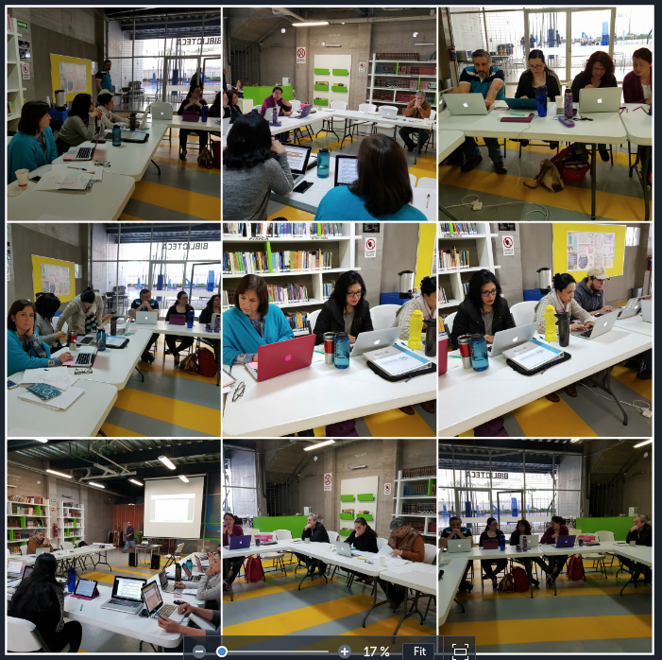
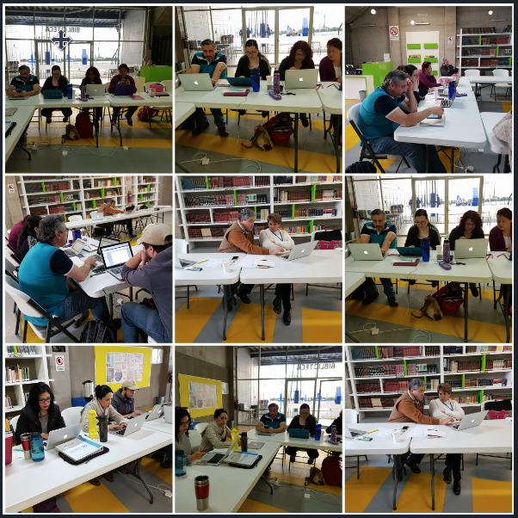
2. Producto3. fotografías de la sesión

Slide 10
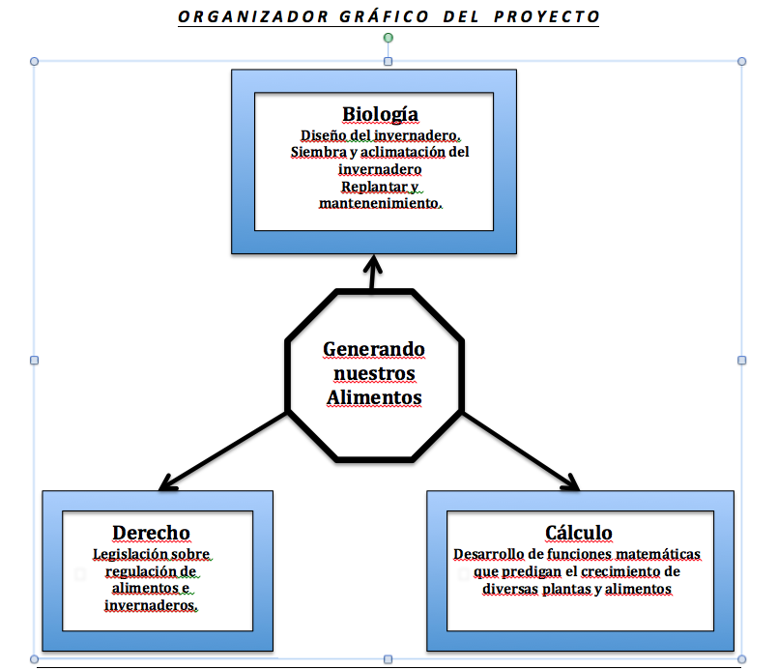
Organizador Gráfico

Slide 11
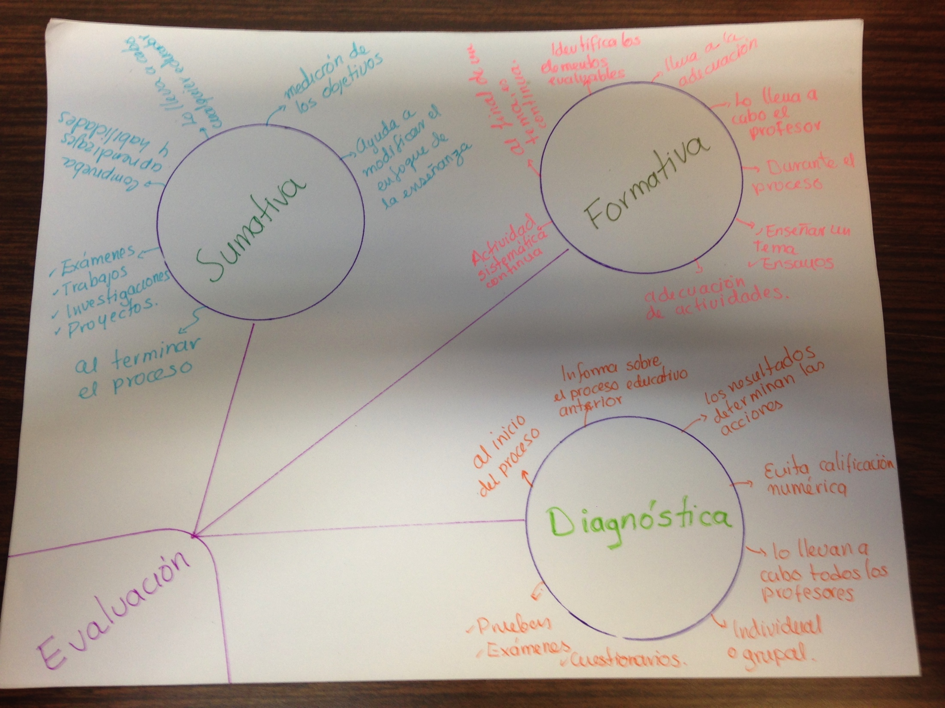
Evaluaciones

Slide 12
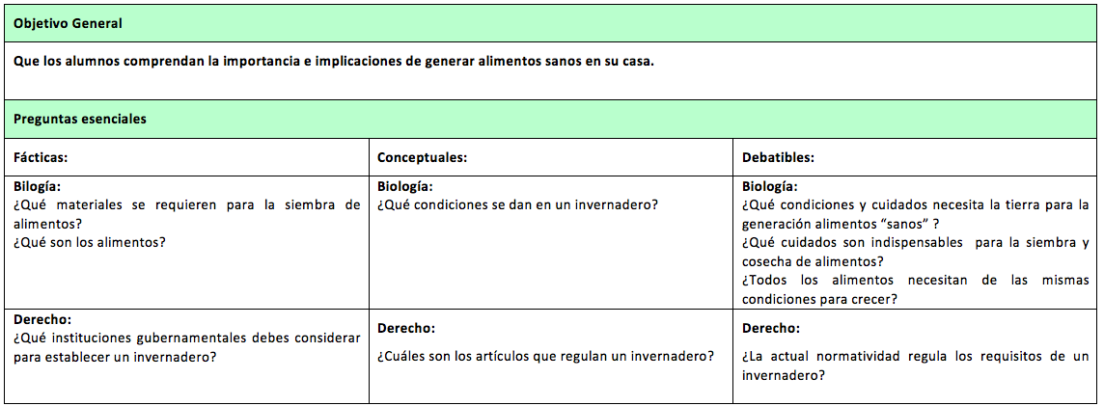

Slide 13
Continuación

Slide 14
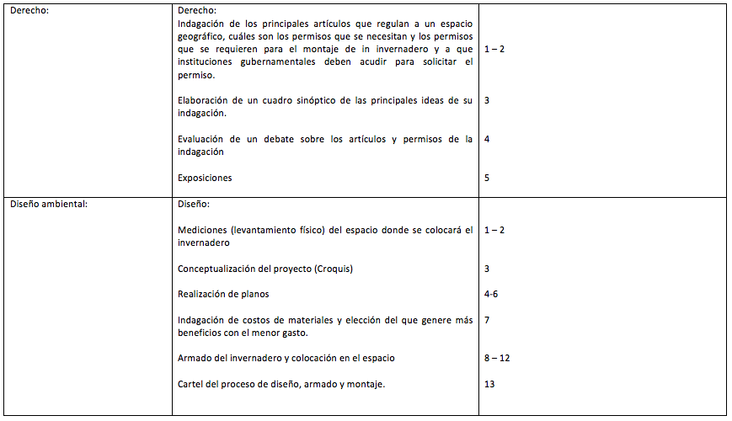

Slide 16
Nota: En el siguiente ciclo escolar se elaborará el portafolio de evidencias, una vez que se empiece a realizar el proyecto.

